Slide 1


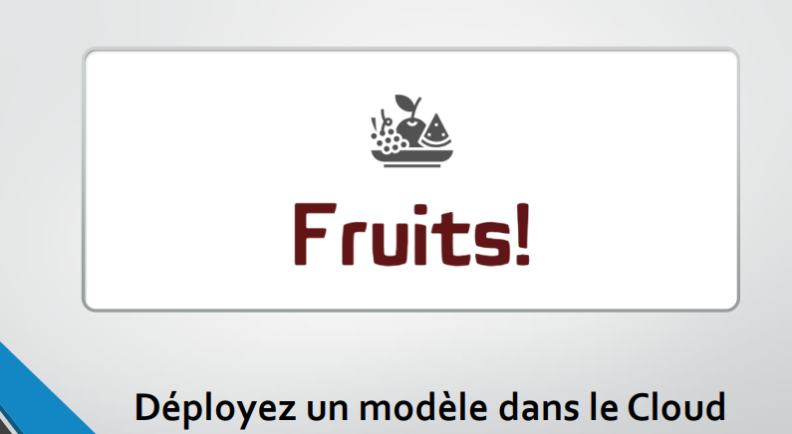
PROJET 8
1

Slide 2
PROJET 8 – « DÉPLOYEZ UN MODÈLE DANS LE CLOUD »
2
Sommaire
1. !ntroduction du projet en globale
2. Rappels sur la notion de Big Data
2.1 Spark
2.1.1 Outils
2.1.2 Composants
2.1.3 Architecture
2.2 AWS
2.2.1 S3
2.2.2 EC2
3. Preprocessing
3.1 Extraction des features
3.2 Reduction dimensionnelle
3.3 Stockage sur S3
4. Conclusion

Slide 3
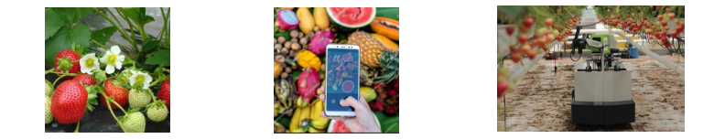
3
Présentation du projet
Fruits! : Startup AgriTech
Produits :
• Application smartphone grand public de reconnaissance de fruit et affichage d’informations
• Développement de robots cueilleurs intelligents
Objectif : Mettre en place l’architecture Big Data
• Preprocessing et réduction de dimension
• Anticipation du passage à l’échelle dans un contexte d’adoption massive

Slide 4
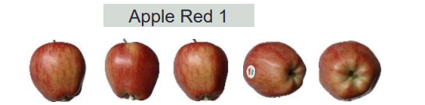
Présentation de Jeu de données
4
• Images de fruits et labels associés (Fruits 360, Mihai Oltean)
• 131 variétés de fruits différents (un dossier par variété)
• Plusieurs variétés du même fruit (exemple : pomme « red » et « golden »)
Caractéristiques :
• Images 100x100 JPEG RGB
• Photos sont sur fond blanc et les fruits sont placés au centre du cadre
• Ces photos prises sous tous les angles (rotation 3 axes)
Jeu de données : 90483 images

Slide 5
LE BIG DATA
5
Qu’est-ce que le Big Data ?
• En Français : les données massives
• Les enjeux en « V » :
• Volume : trop important pour être stocké et/ou traité sur une seule machine avec des performances acceptables.
• Dépassement de la capacité de RAM
• Dépassement des capacités de stockage
• Etc.
• Vitesse à laquelle les données sont produites
• Variété de types de données
• Etc

Slide 6
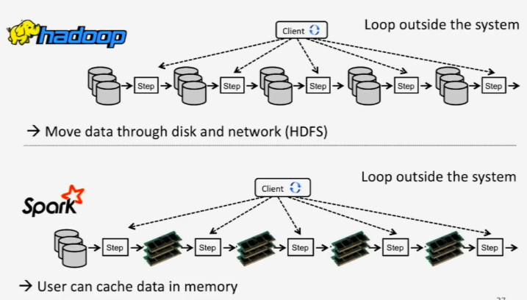
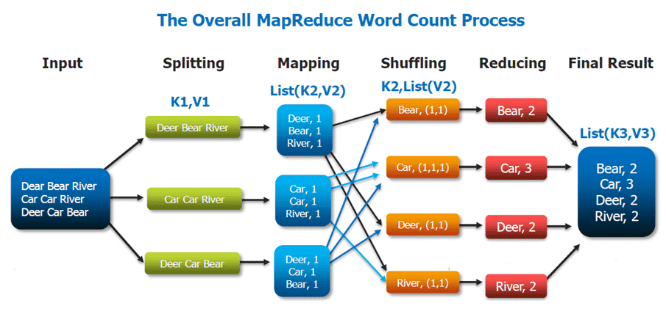
Outils utilisés Spark Spark est un framework open source de calcul distribue. Il s'agit d'un ensemble d'outils et de composants logiciels structurés selon une architecture définie. Ce produit est un cadre applicatif de traitements big data pour effectuer des analyses complexes à grande échelle MapReduce MapReduce est un Framework de traitement de données en clusters. Composé des fonctions Map et Reduce, il permet de répartir les tâches de traitement de données entre différents ordinateurs, pour ensuite réduire les résultats en une seule synthèse. MapReduce avec Hadoop – inconvénients Résultats écrit sur le disque. MapReduce avec Spark Écriture des résultats se font MapReduce directement en RAM
6

Slide 7
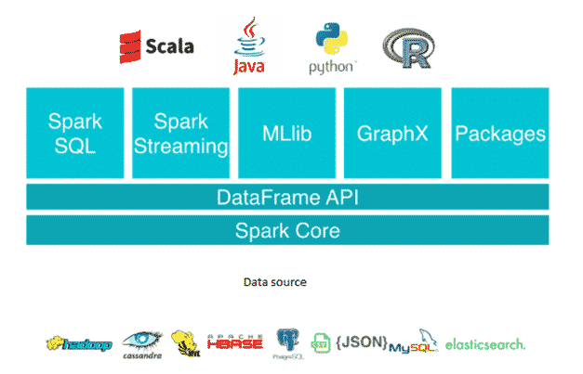
Composant de Spark Langages DataFrame RDD Data source
7

Slide 8
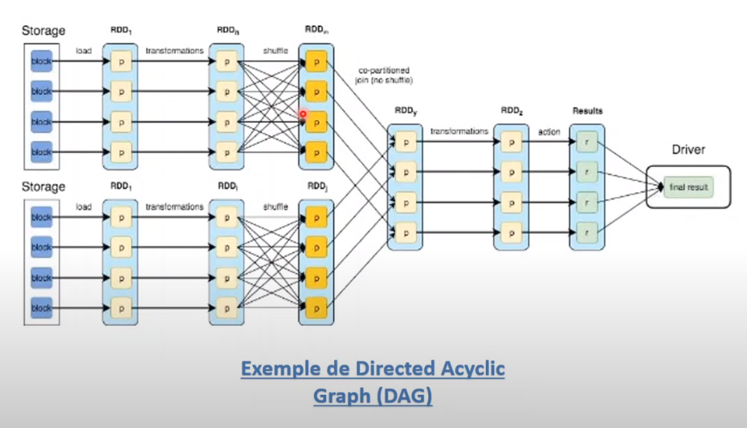
RDD Transformation & Action
8
RDD : Résilient Distributed Dataset
Dataset : Il s’agit d’un jeu de données se parcourut comme une collection
Distributed :Cette structure est distribuée afin d’etre découpée pour être traitée dans les différents nœuds
Resilient : Il est résilient , car il pourra être relu en cas de problème
Opérations sur les RDD :
Les Transformations : filter(), union(), groupby(),..
Les Actions : count(), first(), show(), …

Slide 9
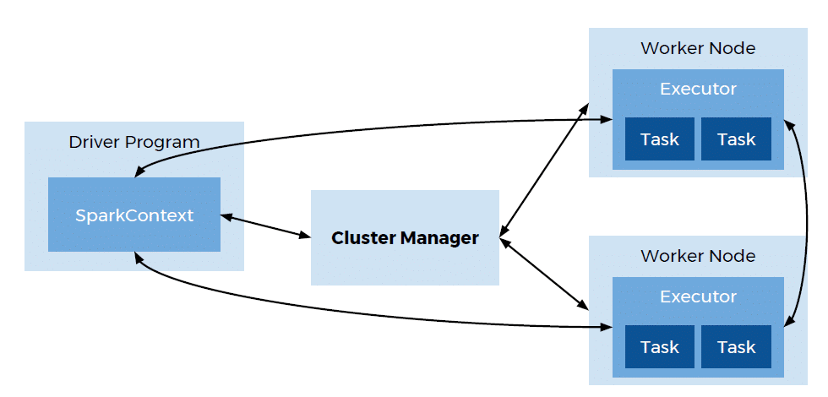
Architecture Distribuée
9
Un cluster Spark se constitue de :
Un driver : Chargé de repartir les taches sur les ditterantes esecutors Un cluster manager: Gestion des ressources Distribution des calculs entre les workers Des workers : Exécution des tâches en parallèl

Slide 10
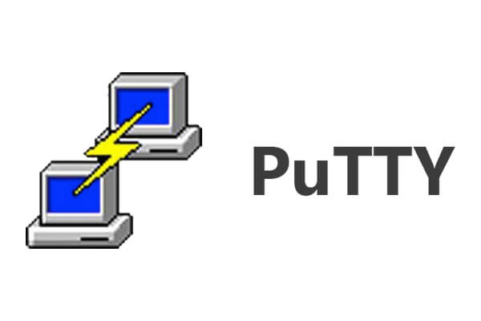
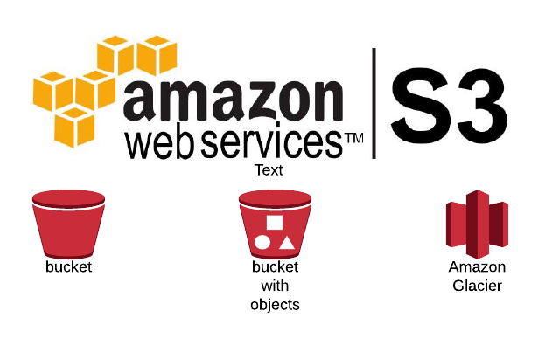
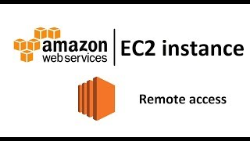
Environnement Big Data sur le Cloud
10
Se connecter à l’instance à partir de Windows à l'aide de PuTTY
Amazon Simple Storage Service (Amazon S3) est un service de stockage d'objets qui offre une capacité de mise à l'échelle, une disponibilité des données, une sécurité et des performances de pointe.
Amazon Elastic Compute Cloud (Amazon EC2) est un service web qui fournit une capacité de calcul redimensionnable, sous forme de serveurs dans les centres de données Amazon que vous utilisez pour concevoir et héberger vos systèmes logiciels.

Slide 11
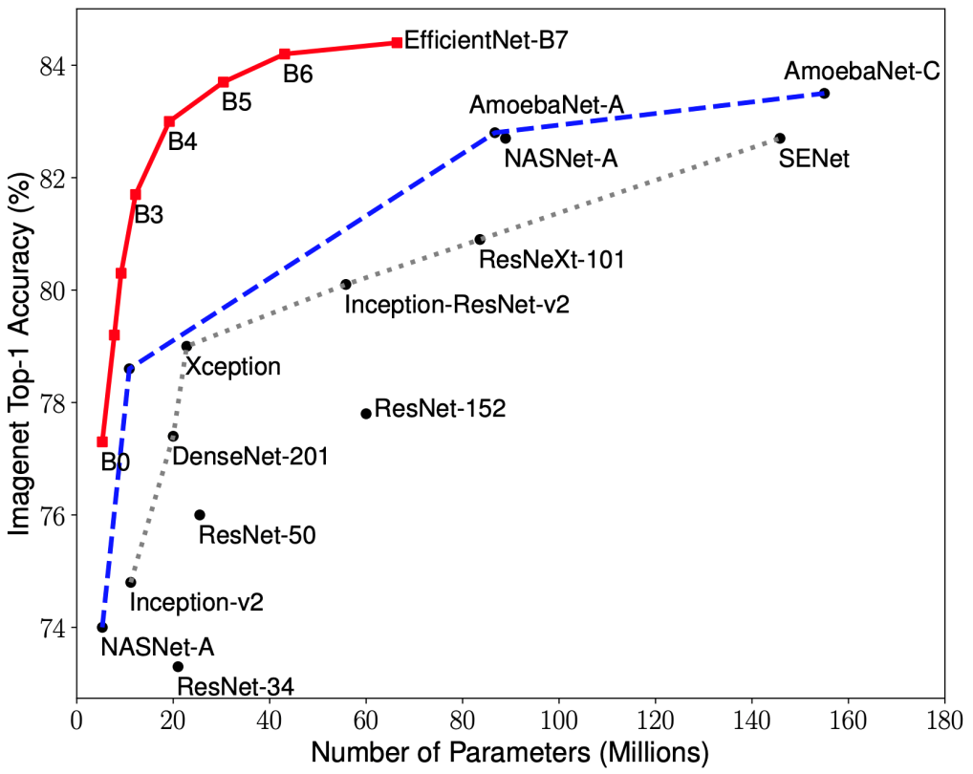
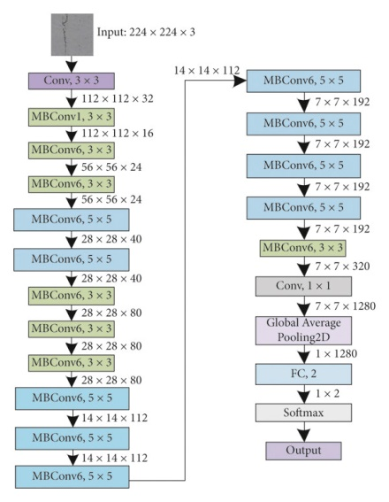
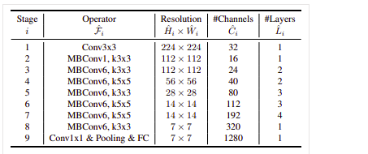
EfficientNetB0
11

Slide 12
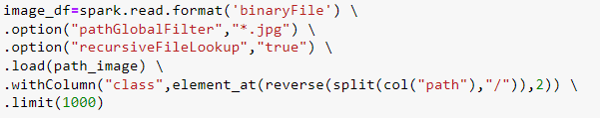
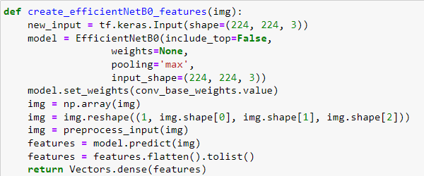
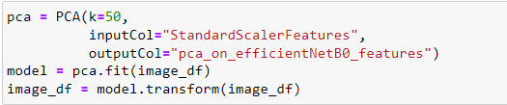
Preprocessing des images
12
Chargement des images dans l’arborescence: stockage dans un spark DataFrame (spark.read())
Prétraitement et Features extraction ( Model EfficientNetB0 ou …)
Réduction dimensionelle (ACP)
Enregistrement au format « Parquet »

Slide 13
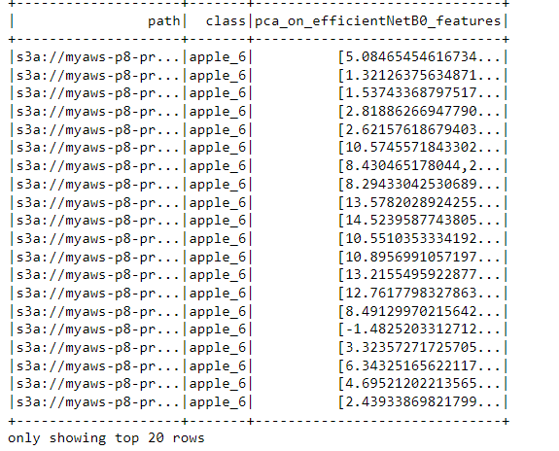
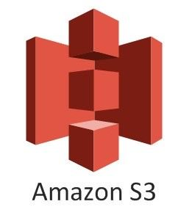
Stockage des données après preprocessing
13
Stokage des resultats à S3

Slide 14
Conclusion
14
Utilisation de service EMR
Utilisation de service Amazon SageMaker
Optimisation des couts en fonction
de l’emplacement des servers

